Slide 1


TRƯỜNG MẦM NON TUỔI HOA
Làm quen với toán:
Gộp 2 nhóm trong phạm vi 4 đếm và nói kết quả
Lứa tuổi: 4 – 5 tuổi
Giáo viên: Hoàng Thị Hoa
Năm học: 2021 - 2022
Notes:
1

Slide 2


Cô và trẻ hát bài:
“Quả”

Slide 3

Phần 1: Ôn kĩ năng đếm trên
đối tượng trong phạm vi 4

Slide 4

Phần 2: Gộp 2 nhóm
trong phạm vi 4 đếm và nói kết quả

Slide 5



Slide 6


Slide 7


Slide 8


Slide 9



Slide 10


Slide 11


Slide 12


Slide 13
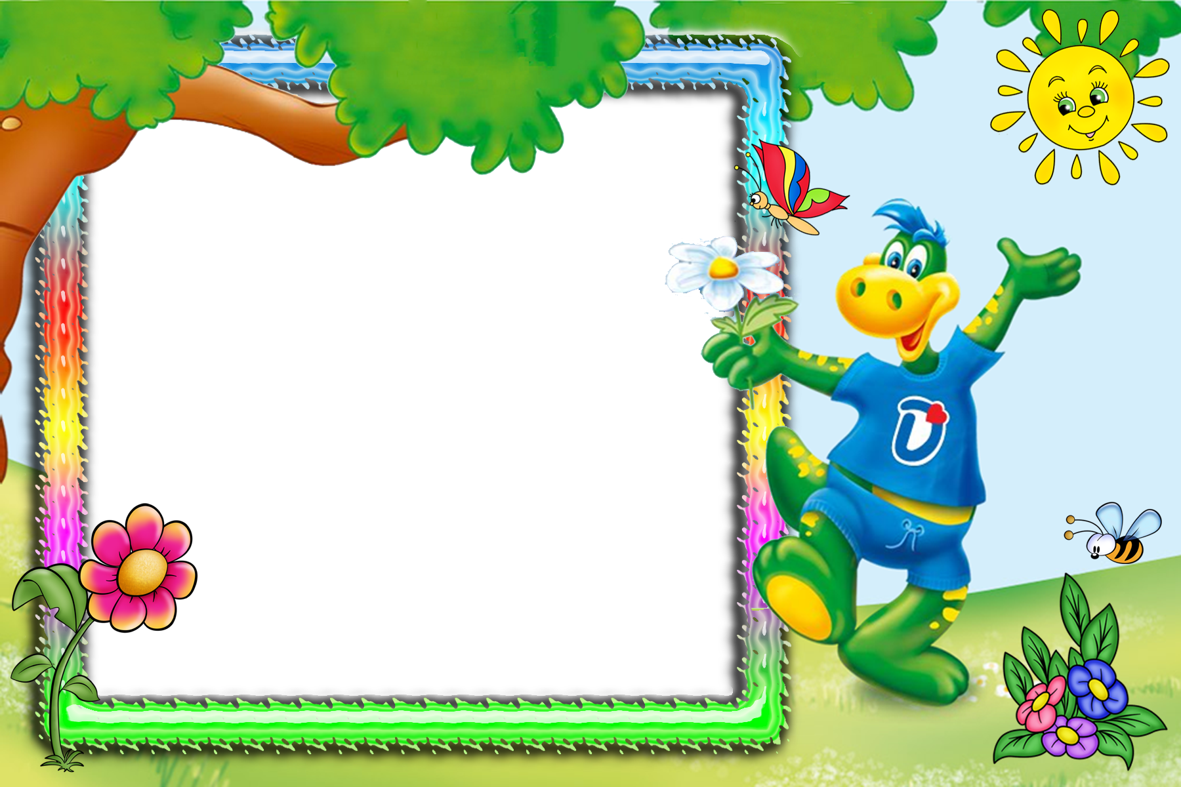
Trò chơi 1:
Thi xem ai giỏi

Slide 14

Trò chơi 2:
Tìm về đúng nhà

Slide 15

CHÚC CÁC BÉ CHĂM NGOAN,
HỌC GIỎI

